Slide 1
INFER: A NEURAL-SYMBOLIC MODEL FOR EXTRAP- OLATION REASONING ON TEMPORAL KNOWLEDGE GRAPH 一种时序知识图外推推理的神经符号模型
作者：Ningyuan Li, Haihong E1, Tianyu Yao, Tianyi Hu，Yuhan Li, Haoran Luo,Meina Song, Yifan Zhu
会议/期刊 ：ICLR 2025
研究机构：北京邮电大学

Slide 2
时序知识图谱外推
核心任务：时序知识图谱外推（TKG Extrapolation），即根据历史知识预测未来事件
三种方法：
1. 基于嵌入与图神经网络（Embedding/GNN-based）的方法
模型将图谱中离散的实体（如“美国”）和关系（如“制裁”）压缩映射为连续的低维稠密向量。随后，利用图神经网络（GNN）捕捉同一时间步内的空间拓扑结构，再利用循环神经网络（RNN）或 Transformer 捕捉时间轴上的历史演化轨迹。
2. 基于规则与路径（Rule/Path-based）的方法
模型通过在历史图谱上进行规则挖掘，挖掘出高频出现的因果逻辑链条，并将其抽象为符号化的规则。在预测时，将当前实体代入这些历史规则中，顺藤摸瓜推导出未来的尾实体。
3. 基于大语言模型（LLM-based）的方法
这是近两年的前沿探索。它将 TKG 中的结构化四元组转化为自然语言文本提示（Prompt），直接喂给大模型（如 GPT-4 或 LLaMA）；或者利用 LLM 强大的文本编码能力来增强实体的语义表示，进而进行推理。

Slide 3
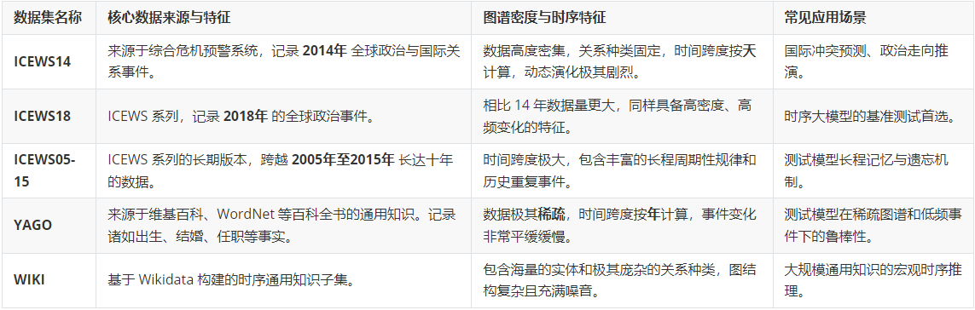
时序知识图谱常用数据集
其中ICEWS14的数据量较少，而包含的关系数量同时不少，因此一般先在ICEWS14上提升，能看到的效果最快

Slide 4
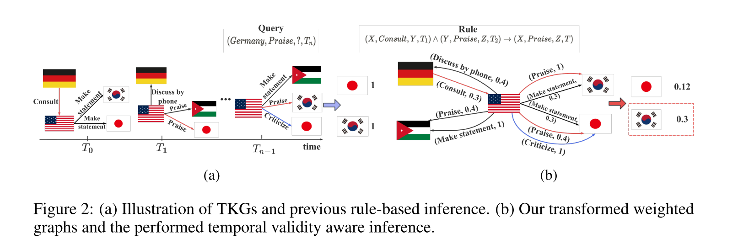
论文提出的现有rule-based方法问题
1.现有的基于规则的方法主要依赖路径匹配，在面对数据稀疏（缺失事实）的时间知识图谱时，推理能力严重不足 。
2.以往的方法将历史事实的状态简单地视为二元的“非黑即白”（即发生过或没发生过，值为1或0），忽略了在时间背景下事实发生的“有效性”（距离当前的远近）和“频率” 。
3.传统的规则应用需要在中央处理器上遍历图谱，效率低下，且难以与现有的神经网络（嵌入）方法相融合 。

Slide 5
论文提出的方案
针对上述所有缺陷，本文提出了全新的神经符号模型 。
1.该模型不再采用传统的硬匹配方案，而是采取了软化与矩阵化的策略。具体而言，它首先利用静态嵌入模型来预测整个图谱中所有可能关系的先验概率，哪怕某些事实在当前时间段缺失，也能通过这个静态背景知识获得一个基础概率，从而解决了数据残缺导致的断链问题 。
2.接着，它将二元事实状态替换为连续的实数 。最关键的工程创新在于规则投影，作者将图的路径搜索重构为权重矩阵在图形处理单元上的并行张量运算 。这不仅极大地释放了计算算力，使长规则的计算成为可能，而且每一步计算产出的矩阵切片依然对应着候选实体的得分，从而完美保留了符号推理的可解释性 。

Slide 6
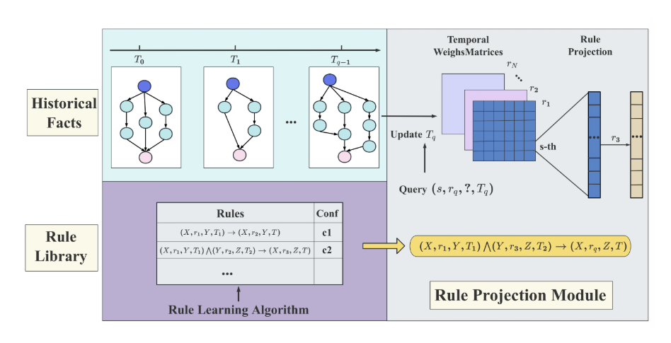
整体框架

Slide 7

规则生成（沿用TR-Rules的逆序游走）
。
1. 循环时序规则 (Cyclic Temporal Rules)
历史事件是从 e1 传给 e2，再从 e2 传给 e3……最后传到了 el+1}。这就形成了一条逻辑链条。我们要预测的结论（规则头）恰好也是发生在起点 e1 和终点 el+1之间的关系 。
2. 非循环时序规则 (Acyclic Temporal Rules)
预测的尾实体和历史事实的尾实体不需要是同一个实体。只有头实体是保持不变的。

Slide 8

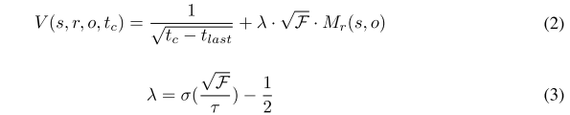
时间权重矩阵及更新
。
为了让模型拥有“推测未记载事实”的能力，作者先引入了静态嵌入模型，剥离了时间因素，纯粹看事物之间潜藏的结构关联 。
左侧代表在关系 r 专属的矩阵中，第 i 行、第 j 列的那个数值。它的物理意义是：已知起点实体是 e_{i} 且发生了关系 r，那么终点实体恰好是 e_{j} 的初始概率有多大。
公式2给出了某一事实在当前时间 tc的连续真值 V。

Slide 9
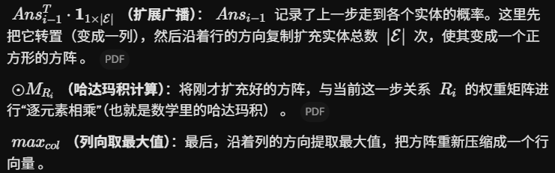
规则投影（RULE PROJECTION）
。
当我们要预测某个主体 s 在未来会与谁产生 r_q 关系时，模型会先从之前学到的“规则库”里，挑出所有结论是指向 r_q 的历史经验规则。然后，把这些规则体里的关系按时间先后顺序排好。

Slide 10
最终推理
。
规则的置信度 ×规则算出的得分。这代表某一条特定规则成功预测目标实体的概率。
把所有支持该目标的规则的“失败概率”全部乘起来。在概率论中，相互独立的事件同时发生的概率等于它们各自概率的乘积。
假设规则 A 预测目标是乙，成功率是 0.6（失败率 0.4）；
规则 B 也预测目标是乙，成功率是 0.5（失败率 0.5）。
它们同时失败的概率 = 0.4 × 0.5 = 0.2。
合并后的最终成功率 = 1 - 0.2 = 0.8

Slide 11
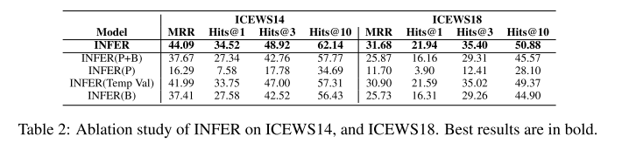
实验验证
。
MRR 平均倒数排名：这个指标非常严苛。假设在一次测试中，那个唯一的正确答案被模型排在了第一位，这次得分就是一（即一分之一）；如果正确答案排在第二位，得分就是零点五（即二分之一）；如果排在第一百位，得分就是零点零一。最后，把测试集中所有成千上万次查询的这种得分加起来求平均值，就是最终成绩 。
Hits@K 特定排位命中率：这个指标相对宽容且直观。它统计的是在所有的测试预测中，真正的正确答案出现在了模型给出的排行榜“前某几位”里的频率 。在学术界，这里的排位界限通常取一、三或十。以“前十位命中率”为例，它代表如果只看模型给出的前十个候选答案，包含真正答案的概率是多少。这本质上就是一个准确率。

Slide 12
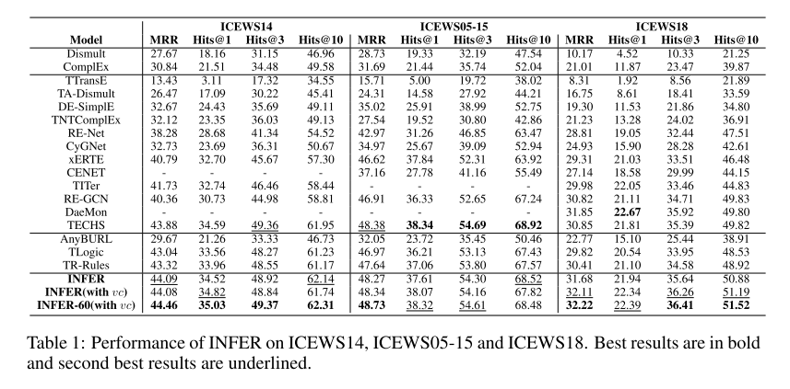
实验验证
。
INFER (默认基础版)
含义：这是模型的标准形态。它在推理时只使用没有变量约束的普通规则，并且遵守默认的最多调用 40 条规则的上限限制 。
INFER(with vc) (约束启用版)
含义：在保持最多调用 40条 规则上限不变的前提下，这个版本同时用了变量约束的规则来进行综合预测 。
。
INFER-60(with vc)
含义：这是作者放开限制后的最强版本。它不仅启用了所有类型（包括带变量约束）的规则，还将单个查询允许调用的规则上限从 40 条一口气提升到了 60条

Slide 13
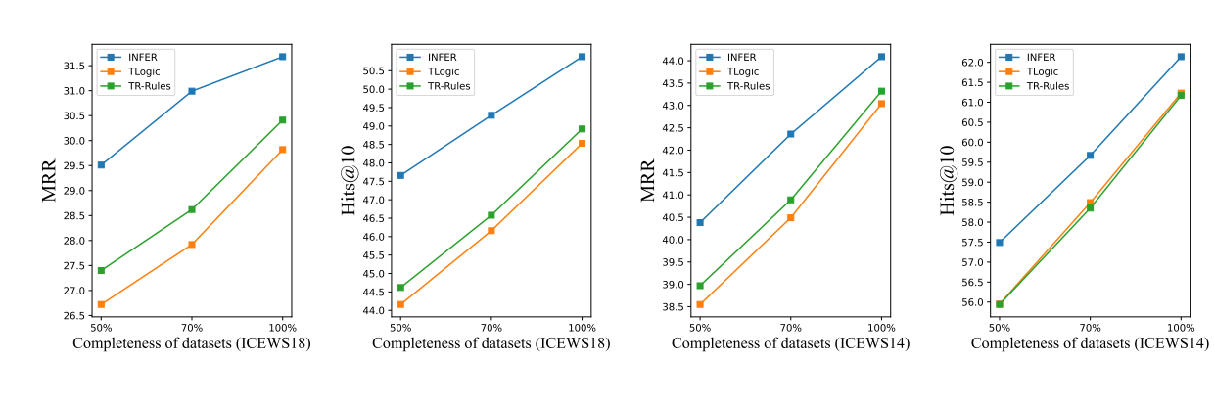
稀疏数据集下的鲁棒性
。
为了证明 INFER 模型在推断缺失事实方面的能力，以及在不完整数据集上推理的鲁棒性，我们在修改后的 ICEWS14 和 ICEWS18 数据集上进行了实验，并将 INFER 与以前的基于规则的方法进行了比较。我们在每个时间戳随机移除 30% 和 50% 的事实……结果如图 4 所示。

Slide 14
。

Slide 15
报告结束
敬请批评指正

